Slide 1
Zoom — платформа для проведения онлайн-занятий
Выполнила: аспирант 3 курса Тригулова К.Р.

Slide 2
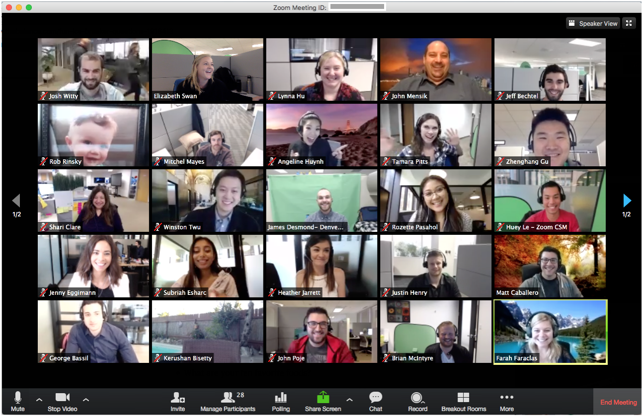
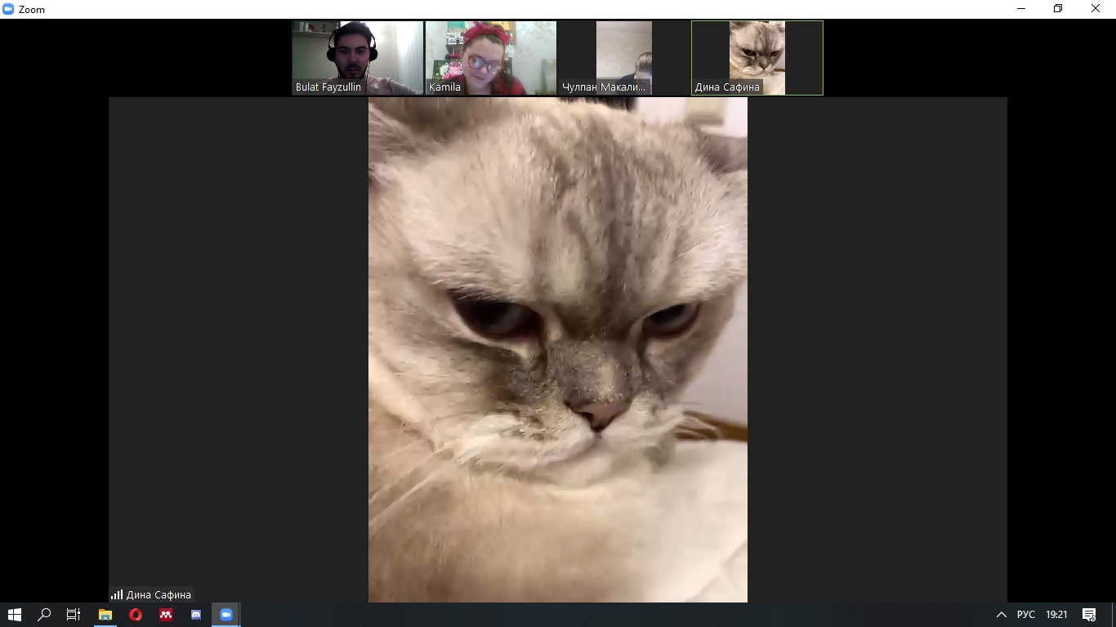
Zoom – это один из самых популярных сервисов для проведения видеоконференций и онлайн-встреч.
Сейчас Zoom помогает бизнесу продолжать качественно работать, а школьникам - учиться в условиях карантина. Компания разработала план работы в условиях бедствий еще в прошлом году. С тех пор ее акции подорожали на 125%, а сервис стал одним из самых востребованных инструментов для удаленной работы.
По данным New York Times, рыночная стоимость компании достигла уже 29 миллиардов. Это превышает стоимость любой американской авиакомпании.

Slide 3
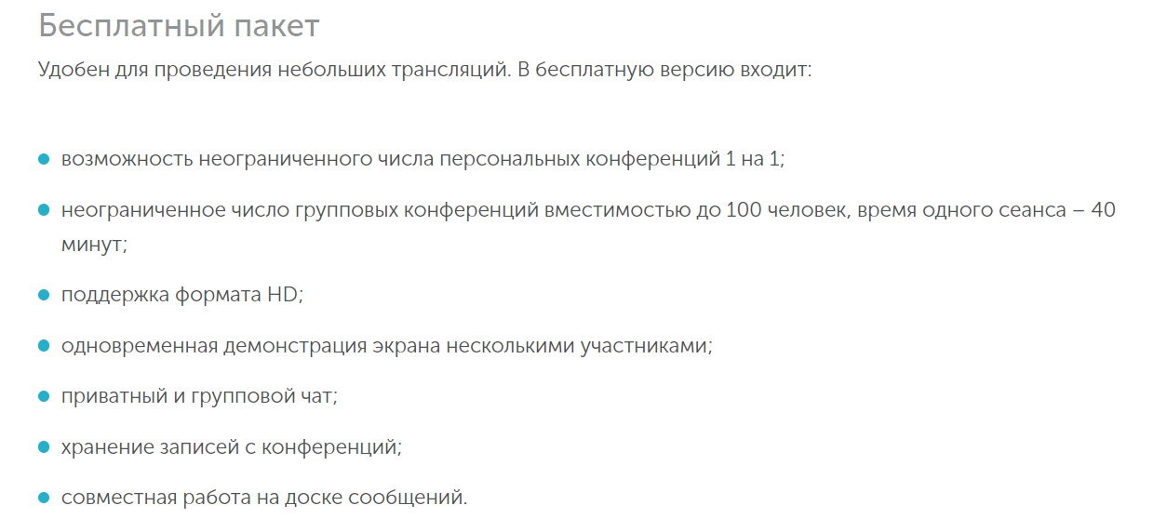
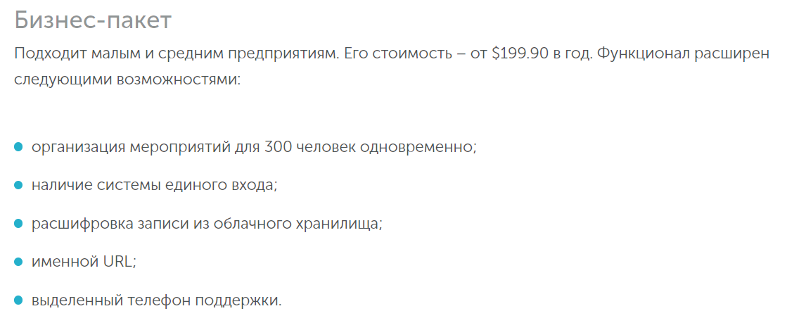
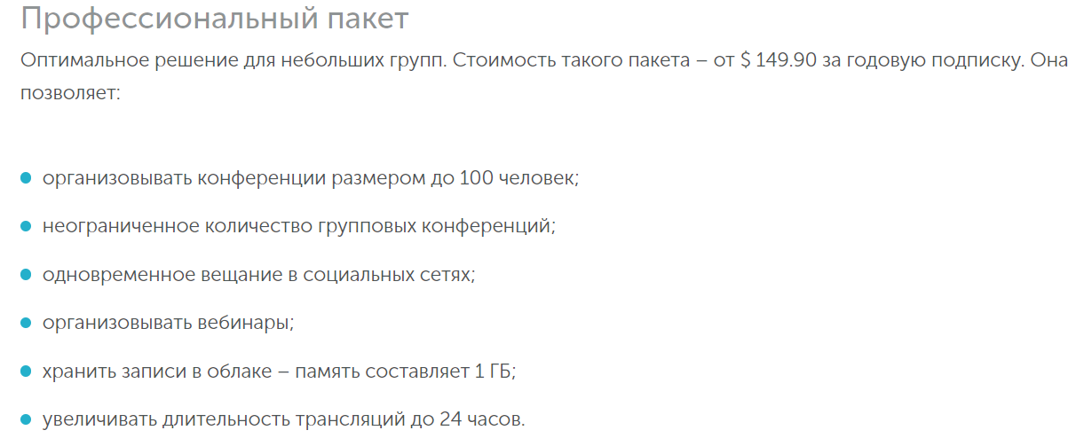
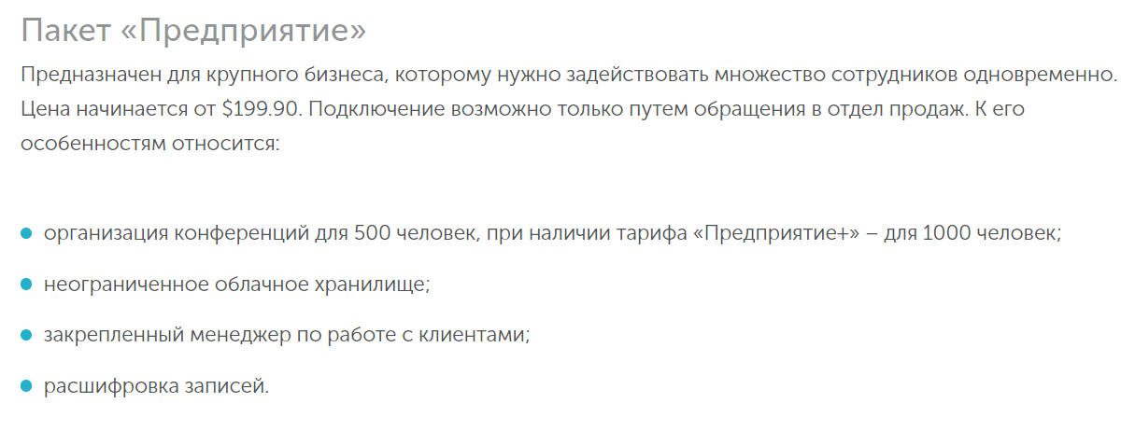

Slide 4
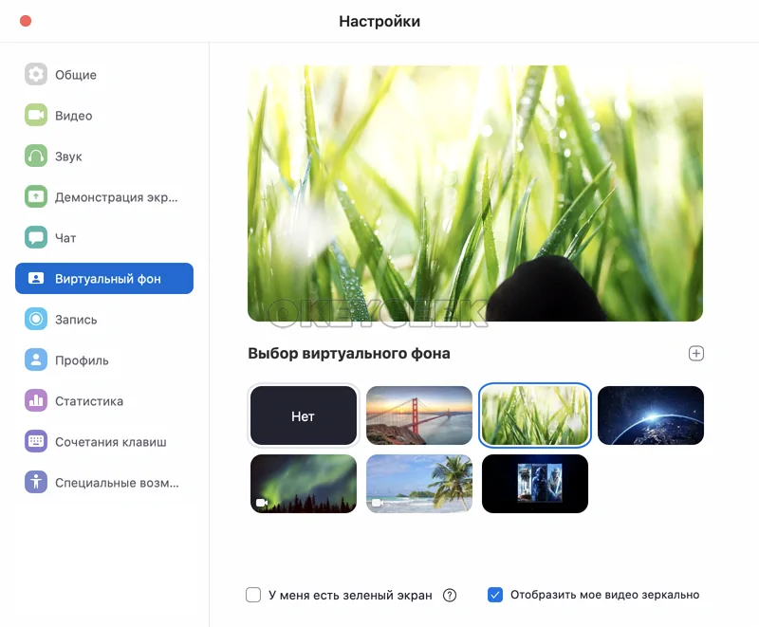
Плюсы Zoom
+ Большое количество участников.
+ Мультиплатформа.
+ Высокое качество видео и звука.
+ Никаких задержек и отставаний.
+ Демонстрация экрана.
+ Визуализация.

Slide 5
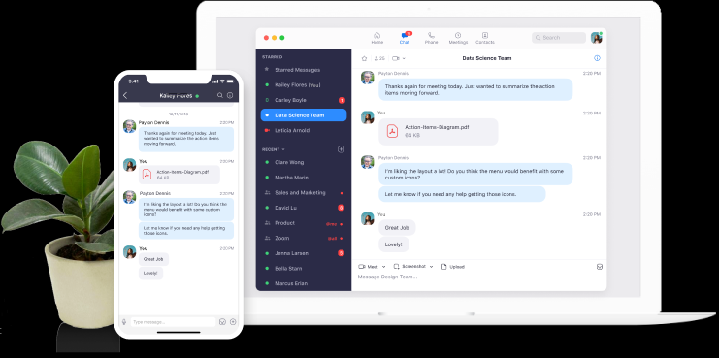
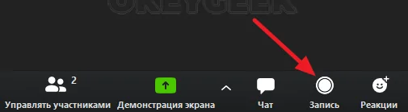
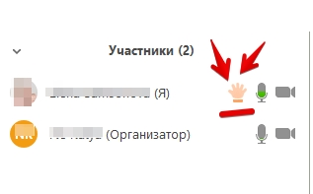
Плюсы Zoom
+ Продолжить вебинар на другой платформе.
+ Встроенный чат.
+ Обратная связь.
+ Запись конференции.
+ Управление докладчиками.
+ Сессионные залы.
+ Приглашения.

Slide 6
Минусы у Zoom:
- Количество участников. Если 100 человек для мероприятия мало, то тариф “Бизнес” уже вместит до 300 пользователей.
- Длительность. Тариф “Базовый” предполагает безлимитное общение только с одним человеком. Для максимального количества пользователей (до 100 человек) время ограничено. Через сорок минут сеанс видеосвязи закончится и придется заново создавать конференцию, а также приглашать в нее участников. Тариф “Профессиональный” снимает такие ограничения по длительности, а еще включает облако для хранения записанных конференций.
- Количество спикеров. Изначально организатором может быть только один человек. Чтобы назначить больше модераторов, нужно приобрести такую функцию.
-Хакерские атаки. Злоумышленники используют поддельные домены Zoom для распространения вредоносного ПО и получения доступа к чужим видеоконференциям. Это скорее исключение из правил, а не тенденция, но случаи "кражи" информации могут участиться из-за активного пользования приложением.

Slide 7
Вопросы с безопасностью
В июле 2019 года исследователь безопасности Джонатан Лейтшух раскрыл уязвимость нулевого дня, которая позволяет любому веб-сайту принудительно присоединять пользователя macOS к вызову Zoom с активированной видеокамерой без разрешения пользователя. После попытки удаления клиента Zoom в macOS программное обеспечение будет автоматически переустанавливаться в фоновом режиме, используя скрытый веб-сервер, который был установлен на компьютере во время первой установки и который остаётся активным после попытки удаления клиента. Zoom оперативно закрыл эту уязвимость.
4 апреля 2020 года The Washington Post сообщил об утечке в открытый доступ тысячи записей видеозвонков.
В апреле 2020 года после инцидента с показом порнографии во время дистанционного обучения комитет образования Саратова посоветовал школам отказаться от занятий в Zoom.

Slide 8
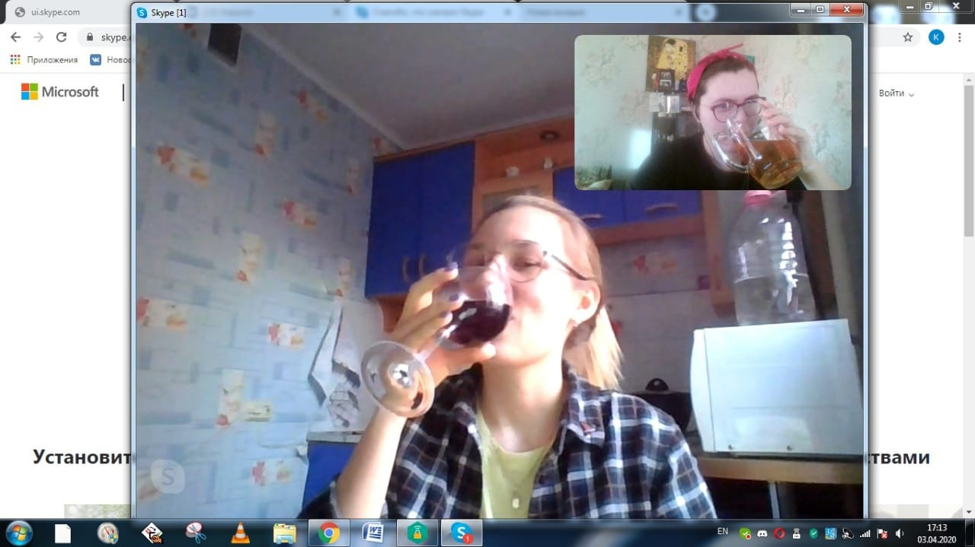
Что лучше – Skype или Zoom
 | Skype | Zoom
+ | Популярность Неограниченное время трансляции Отсутствие платной версии Более удобный мессенджер (голосовые сообщения, смс) Звонки на мобильные и стационарные телефоны | Более удобная программа для обучения, больше функционала, возможностей: демонстрация экранов, проведение совместных вебинаров, виртуальные комнаты Расшаривание экрана со смартфона Работа с Google Disk, Dropbox Большое количество участников Нагрузка оперативной памяти меньше
- | Нагрузка оперативной памяти больше, тормозит нет демонстрации экрана Отсутствие аналитики и возможности вести статистику звонков и контактов Отсутствие возможности показа презентации во время конференций Нет функции «белой доски» | Платная версия, ограничения по времени и количеству участников Время на обучение Неудобный мессенджер

